Slide 1

ВОЗМОЖНОСТИ И ПОТЕНЦИАЛ ЦИФРОВОЙ СРЕДЫ
ДЛЯ ПРОСВЕЩЕНИЯ РОДИТЕЛЕЙ (ЗАКОННЫХ
ПРЕДСТАВИТЕЛЕЙ) ДЕТЕЙ ДОШКОЛЬНОГО ВОЗРАСТА
ВОЗМОЖНОСТИ И ПОТЕНЦИАЛ ЦИФРОВОЙ СРЕДЫ
ДЛЯ ПРОСВЕЩЕНИЯ РОДИТЕЛЕЙ (ЗАКОННЫХ
ПРЕДСТАВИТЕЛЕЙ) ДЕТЕЙ ДОШКОЛЬНОГО ВОЗРАСТА
Подготовила воспитатель: Рябошапко Н. Н.

Slide 2
Основные понятия
Цифровые технологии
Цифровая среда
Информационная среда

Slide 3
Рекомендуемые формы просвещения родителей
Ведение сайта образовательной организации
Электронная почта
Сервисы по обмену мгновенными сообщениями
Электронные книги для родителей
Информационные буклеты и памятки
Интерактивный плакат

Slide 4
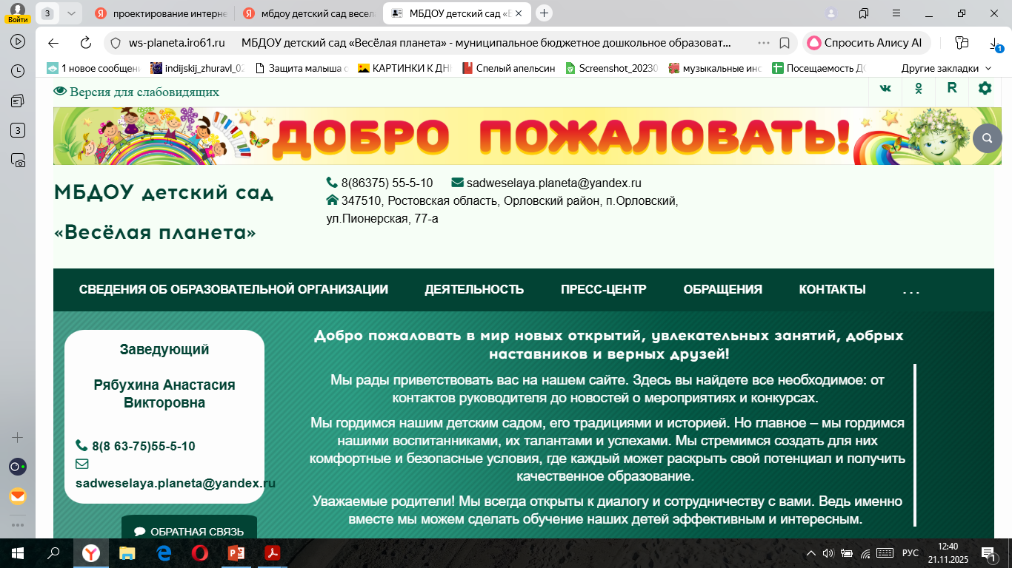
Рекомендуемые формы просвещения родителей
Ведение сайта образовательной организации
В соответствии с ФЗ «Об образовании в РФ» каждая организация обязана создавать свой сайт в сети Интернет (статья 28).
информация сайта
Обеспечивает открытость ДОУ
посетители сайта могут:
задавать интересующие их вопросы на форумах сайта; вести обсуждение интересующих тем.
На основе этих вопросов и обсуждений
специалисты могут выявлять образовательные запросы родителей и их реализовывать.

Slide 5
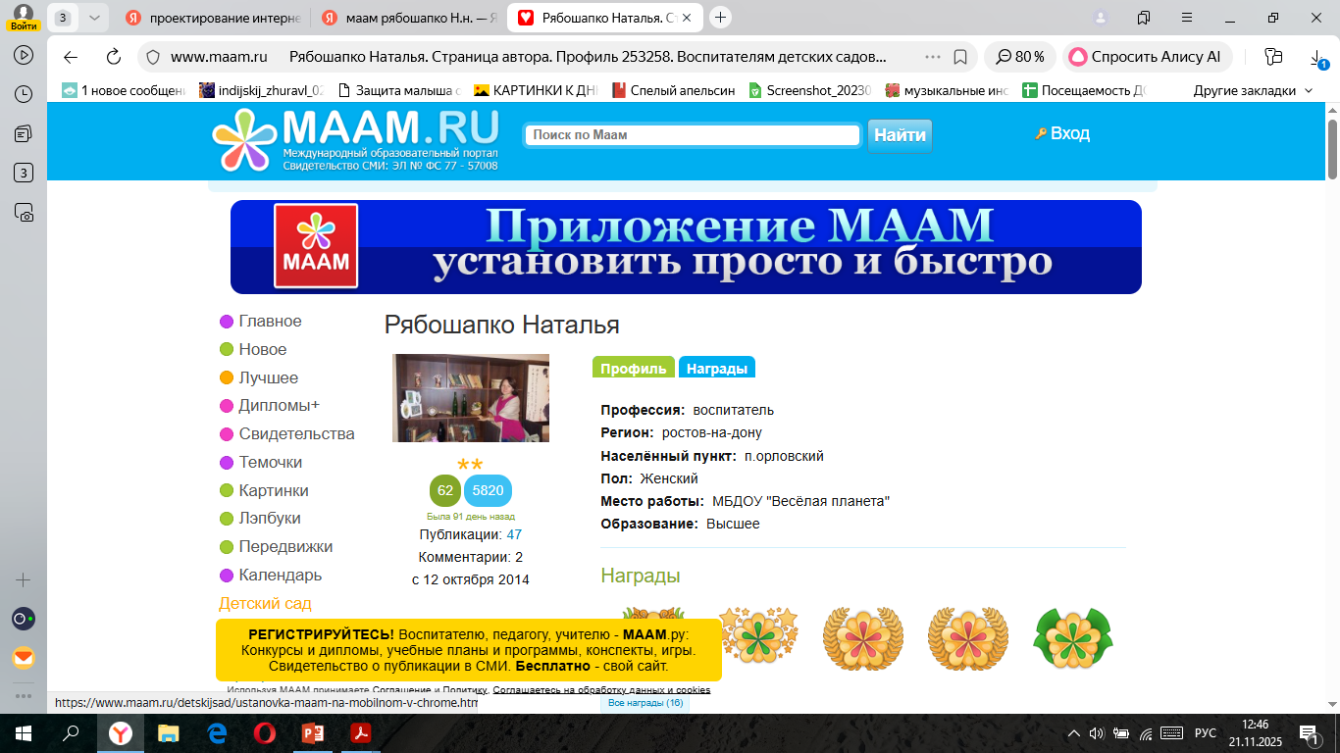
Рекомендуемые формы просвещения родителей
Ведение блогов и страничек педагогов
Размещается информация о профессиональной деятельности,
достижениях, рекомендации по развитию и воспитанию детей.
- коммуникационная площадка;
- интерактивный формат обучения;
- компонент образовательной среды.
ВАЖНО
✓ нельзя размещать в блоге материалы,
противоречащие законодательству РФ и
профессиональной этике педагога;
✓ размещение фотографий учащихся должно быть
только с разрешения родителей;
✓ размещение материалов, принадлежащих другому
автору, только с его разрешения, иначе это будет
выглядеть, как плагиат.

Slide 6
Рекомендуемые формы просвещения родителей
Электронная почта
Обеспечивает пересылку письменного ответа специалиста на заданный вопрос родителю ребенка дошкольного возраста.
При этом рекомендуется готовить и направлять ответ на заданный вопрос в течение трех рабочих дней со дня его поступления.
1. Информировать родителей по вопросам развития
детей.
2. Предоставлять материал по индивидуальному
консультированию по проблемным вопросам развития
ребёнка.
3. Рассылать различного рода объявления, приглашения
на праздники, благодарности.
4. Рассылать рассылки на Интернет-ресурсы для
расширения информированности родителей по
вопросам развития детей.

Slide 7
Рекомендуемые формы просвещения родителей
Сервисы по обмену мгновенными сообщениями
Позволяют быстро обмениваться информацией, передавать текстовые сообщения, изображения, видео. В них можно создать родительскую группу, что является удобным средством заочного общения и передачи информации
СОВЕТЫ
1. Установите время тишины;
2. Старайтесь писать грамотно, соблюдайте пунктуацию;
3. Не используйте аудиосообщения;
4. Не используйте смайлики в качестве замены слов;
5. Все личные вопросы решайте лицом к лицу;
6. Не распространяйте непроверенную информацию;
7. Не поправляйте участников чата;
8. Не используйте ЗАГЛАВНЫЕ БУКВЫ.

Slide 8
Рекомендуемые формы просвещения родителей
Электронные книги для родителей
Сочетание текстовой и наглядной информации в удобной форме. С помощью современных ресурсов можно задать информацию в виде книги, которую родители смогут изучить в удобное для них время.
В форму электронной книги можно перевести и презентации, в которых много
текста. Это облегчит восприятие информации и позволит родителям при
необходимости возвращаться к материалам.
СОВЕТЫ
1. Актуальный формат;
2. Хорошее качество;
3. Верные гиперссылки.

Slide 9
Рекомендуемые формы просвещения родителей
Информационные буклеты и памятки
Удобны для создания различных памяток, маршрутов, информации ознакомительного характера. Можно рассылать как массово, так и индивидуально. (ссылка на продукт или текстовый документ)
ПЛЮСЫ
Наглядность;
ИнфоКраткость.
Информативность;

Slide 10
Рекомендуемые формы просвещения родителей
Интерактивный плакат
Современное многофункциональное наглядное средство
передачи информации, имеющее интерактивную навигацию:
ссылки, интерактивные кнопки перехода, области текстового и
цифрового ввода.
Обеспечивает высокий уровень наглядности материала,
поскольку содержат богатый
мультимедийный материал: текст,
изображения, аудио и видео.

Slide 11
Задачи цифровой среды
во взаимодействии педагогов с родителями
– ориентировать родителя в качественных интернет-ресурсах для развития и обучения, дополнительного образования детей раннего и дошкольного возрастов;
– предоставлять справочную информацию для организации семейного досуга, развивающего взаимодействия родителя с ребенком;
– предлагать родителям рекомендованную специалистами информацию различных форматов (интервью, аудио и видеозаписи, консультации, электронные книги) о детском развитии от рождения до 8 лет.

Slide 12
Проектирование интернет-ресурса для родителей детей раннего и
дошкольного возрастов включает несколько компонентов:
1. ориентационно-целевой компонент;
2. содержательный компонент;
3. организационный компонент;
4. результативный компонент.

Slide 13
Проектирование интернет-ресурса
Ориентационно-целевой компонент
Включает в себя ориентацию на конкретную возрастную группу детей (0+,3+,6+,18+).
Содержательный компонент
предполагает выбор определенного направления развития и образования детей в
рамках интернет-ресурса (образовательную область): социально-коммуникативное
развитие, познавательное развитие, речевое развитие, художественно-эстетическое
развитие, физическое развитие; конструирование основной цели и задач, содержания,
видов деятельности/форм.

Slide 14
Проектирование интернет-ресурса
Организационный компонент
Включает в себя инвариантное и вариативное наполнение интернет-сервиса.
Вариативное наполнение зависит от интересов и творчества педагогов.
Результативный компонент
Результативный компонент представляет собой готовый и
действующий Интернет-ресурс, которым активно
пользуются родители (законные представители) детей,
посещающих ДОО.

Slide 15
Проектирование интернет-ресурса
Организационный компонент
Включает в себя инвариантное и вариативное наполнение интернет-сервиса.
Вариативное наполнение зависит от интересов и творчества педагогов.
Результативный компонент
Результативный компонент представляет собой готовый
и действующий Интернет-ресурс, которым активно
пользуются родители (законные представители) детей,
посещающих ДОО.

Slide 16
Спасибо за внимание

